Slide 1

Plan estratégico para el abordaje de la Hepatitis C : Análisis datos en La Rioja. 1º año

Slide 2
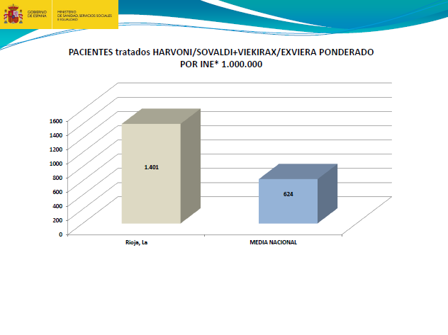

Slide 3
Pacientes iniciados desde 1/04/2015 a 31/03/16 (PEACH)
Nº pacientes: 577, 0,18% población LR (INE 2015)
54 años (32-83)
59 años (25-84)

Slide 4
NACIONALIDAD

Slide 5
GENOTIPO

Slide 6
PRETRATADOS

Slide 7
TRATAMIENTOS

Slide 8
DURACIÓN TRATAMIENTOS

Slide 9
EFICACIA
Abandonos: 8 pacientes (1,37%)
Cambios de tratamiento por efectos adversos: 1 paciente (0,17%)
RVS con antivirales de acción directa de 3ª generación de los primeros 233 pacientes finalizados: 96,57% (8 fracasos virológicos)
Fracasos virológicos (8): 5 pacientes coinfectados, 3 tienen G3, 2 fracasos previos a Boceprevir / Peginterferon+Ribavirina

